Slide 1

VRIJHEID IN WELKE TUSSENRUIMTE
80 jaar bevrijding in Nederland
Noud Bles

Slide 2
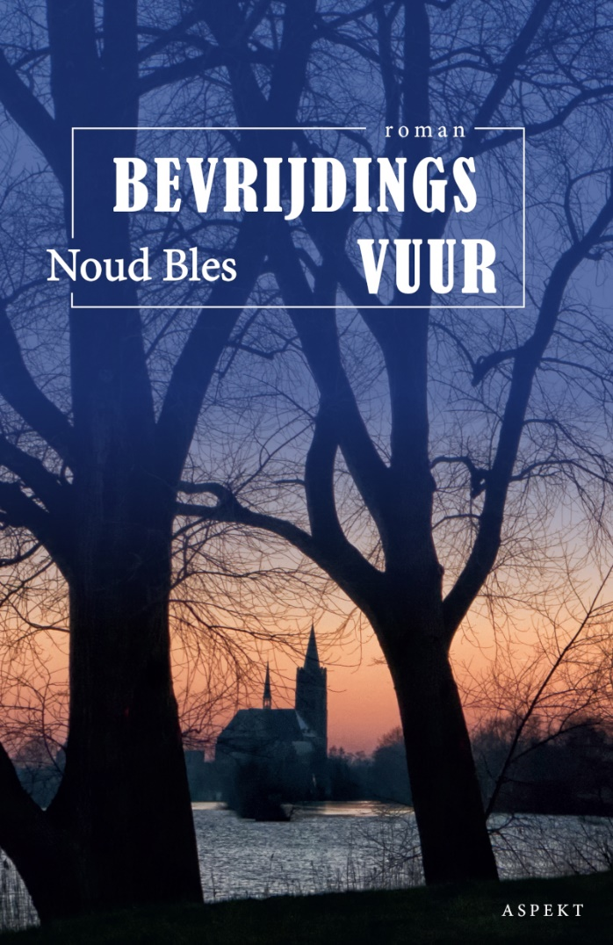
Drie data, drie tijdperken
6 juni 1944 19 maart 1945 4 en 5 mei 2025
Vanaf het begin van haar zwangerschap keerde haar aandacht zich naar binnen. Alleen voor de komende baby kon ze interesse opbrengen. Mijn komst was het eerste en laatste hoogtepunt in haar leven. Het hoogtepunt dat alle andere gebeurtenissen onbelangrijk maakte. Daar was ze volkomen zeker van.
Even zeker als ze wist op welk moment ze in verwachting raakte. Op een warme nacht van zaterdag op zondag in de zomer van het jaar ervoor. In de oorlog was iets belangrijks gebeurd: een invasie in het westen, een doorbraak aan de Franse kust. Men veroverde geschiedenis. Steden verdwenen, volken ontvluchtten hun vaderland, mensen van alle leeftijden verloren hun bestaan. Mijn moeder ontving mijn vader en mijn moeder ontving mij. Ze voelde dat ze zwanger werd en de kalender gaf haar maand na maand gelijk. Ze was van mij bevrucht, mijn opmars begon. Mijn komst stelde voor haar alle oorlogen ter wereld in de schaduw, zoals de kerk in de Kerklaan alle dagen schaduw wierp op de huizen en de mensen in de straat. In haar diepste geheim groeide ik. De honger deerde haar niet, noch de kou, noch het aanhoudend uitstellen van de vrede. Mijn geboorte, haar eerste kind na ruim vier jaar uitzichtloos wachten, was voor Liesbeth Goethart de enige belevenis die er toe deed.

Slide 3

Drie data, drie tijdperken
6 juni 1944 19 maart 1945 4 en 5 mei 2025
Versmelting
Mijn oerknal maakte geen geluid.
Ik geloof dat mijn vader alweer sliep
en mijn moeder stiekem nog genoot,
haar schoot vroeg waarom de klokken zwegen.
Het brons smolt samen met dodelijk lood
terwijl het leven in haar zich deelde, deelde,
de reeks van twee, vier, acht volmaakt gelijke ikken
die zich, hoe klein ook, al verdrongen,
elke ik eindigde op een X en op een Y.
Onafwendbaar en onontkoombaar: een jongen.
Twee weken bleef ik wie ik was,
kopie in volmaakte symmetrie,
een speldenknop in doorbloed moeras,
wie ik werd, was nog niet begonnen.
Tot op één plek één miniem verschil,
ik weet niet wat, zich wilde onderscheiden,
zich richten ging, ik zag hoe pril,
op zelfstandigheid, eigenschap en lijden.

Slide 4
Drie data, drie tijdperken
6 juni 1944 19 maart 1945 4 en 5 mei 2025
‘Ik kan niet blijven. Mijn vrouw verwacht haar kind.’
‘U mag niet naar huis.’
‘Maar ze kan elk moment bevallen. Het is haar eerste keer.’
‘U moet blijven. Uw vrouw redt zich.’
Het licht viel uit. Benno Goethart volgde de stationschef op de tast.
In de Kerklaan doofde de lamp aan het plafond van de slaapkamer. Liesbeth Goethart mocht meepersen met de komende wee. De dokter verwenste hemel, aarde en hel. Dat maakte haar bang. Een dokter neemt niet zomaar een vloek in zijn mond. Zich stotend aan het voeteneind vond de huisarts zijn tas en daarin een zaklampje met handdynamo.
‘Knijp,’ commandeerde hij.
Ze kneep.
‘Diep ademhalen.’
Ze ademde zo diep ze kon.
‘Persen en knijpen. Goddomme, persen, pers!’
Op het moment dat de soldaten de eerste huizen in de Kerklaan bestormden, kneep en perste ze, perste ze en kneep.

Slide 5
Drie data, drie tijdperken
6 juni 1944 19 maart 1945 4 en 5 mei 2025
Levenslicht
De eerste die geweld gebruikt,
is mijn moeder die het leven geeft.
Door de gesloten poort perst ze mij
de wereld in. Zo geeft ze vijanden vrij spel.
Het licht, de lucht, de duizeling van geuren,
de zwaartekracht, hels lawaai en, angstwekkend groot,
de handen die niet van mijn vader zijn.
Als mijn bloedband met haar breekt,
sterf ik bij aan gebrek aan levensstof.
Twee longen heb ik, maar van adem weet ik niets.
Ik weet niet waarmee en hoe, ik stik.
Mijn zoete droom koester ik nog even,
de koude lucht prikkelt mijn huid
en ik open mijn lippen, langzaam en loom,
mijn mondvol warme oceaan spuug ik nu uit.
De vlokken op mijn buik zijn wit,
rood kleurt ineens mijn hoofd
als men mijn onderste
bovenkeert. Met drie tikken op mijn billen
jaagt zij mij uit mijn dromenland.
Voorgoed schreeuw ik me mijn leven in.
De nieuwe vrouw, de navelschaar nog in haar hand,
reikt naar mijn eerste doek.
Alles is hier voor de eerste keer,
en de eerste keer ook voor het laatst.
Mijn moeder fluistert in mijn vaders oor
mijn naam, Hij troost haar en is trots.
Terwijl ik, zolang ik leef,
en in welk lichaam en geest ik penetreer,
naar haar terugverlang. Pas bij mijn dood
herkrijg ik weer de eenheid van haar schoot.

Slide 6
Drie data, drie tijdperken
6 juni 1944 19 maart 1945 4 en 5 mei 2025
De vlokken op mijn buik zijn wit,
rood kleurt ineens mijn hoofd
als men mijn onderste
bovenkeert. Met drie tikken op mijn billen
jaagt zij mij uit mijn dromenland.
Voorgoed schreeuw ik me mijn leven in.
De nieuwe vrouw, de navelschaar nog in haar hand,
reikt naar mijn eerste doek.
Alles is hier voor de eerste keer,
en de eerste keer ook voor het laatst.
Mijn moeder fluistert in mijn vaders oor
mijn naam, Hij troost haar en is trots.
Terwijl ik, zolang ik leef,
en in welk lichaam en geest ik penetreer,
naar haar terugverlang. Pas bij mijn dood
herkrijg ik weer de eenheid van haar schoot.

Slide 7




DE VRIJHEID VAN DE TUSSENRUIMTE
8 juni 1944 19 maart 1945 4 en 5 mei 2025
8 romans, paar honderd gedichten, tientallen korte verhalen en novellen

Slide 8

Gemeente Lingewaard 4 en 5 mei 2025
Noud Bles krijgt opdracht om het bevrijdingsgedicht voor de herdenkingen in Lingewaard te schrijven
‘Vrijheidskind’

